Slide 1

3
로그인/회원가입
프로젝트 명 | Vrest
화면명칭 | MainPage
화면 ID | MainPage_1
페이지 NO
About Us
Projects
PORTFOLIO
SALE
후시
화면 설명
1 흰색 배경 2. 회사를 알아볼 수 있는 이미지를 섞은 설명글 3. 로그인
2
비고
1

Slide 2
프로젝트 명 | Vrest
화면명칭 | MainPage
화면 ID | MainPage_2
페이지 NO
M
E
N
U
2
화면 설명
1. 바탕이미지 X 배경색 흰색 2. 메뉴바 픽스 클릭하면 펼쳐짐 3. 프로젝트 관련 이미지 4. 프로젝트 게시판으로 상세보기 페이지로 이동
Projects
4
더보기
비고
3
1

Slide 3
프로젝트 명 | Vrest
화면명칭 | MainPage
화면 ID | MainPage_3
페이지 NO
M
E
N
U
화면 설명
어두운 계열의 사진 or 단색 2. 대표적인 VR영상을 송출 3. 더보기 클릭시 PORTFOLIO 리스트 페이 지로 이동
PORTFOLIO
3
더보기
비고
2
1

Slide 4
프로젝트 명 | Vrest
화면명칭 | MainPage
화면 ID | MainPage_4
페이지 NO
M
E
N
U
화면 설명
1. 네모 안에 마우스 오버시 영상 플레이 and 아래 작은 바 형태로 가격 표시 2. 더보기 클릭시 SALE 리스트 페이지로 이동
SALE
2
더보기
1
비고

Slide 5
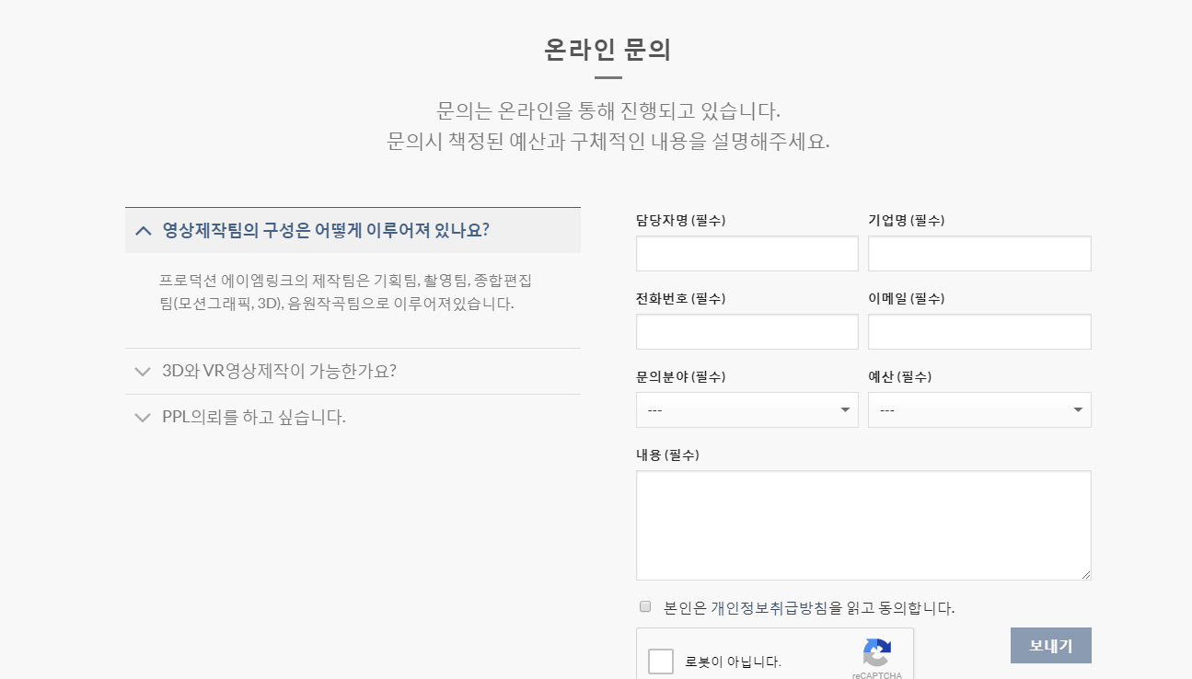
프로젝트 명 | Vrest
화면명칭 | MainPage
화면 ID | MainPage_5
페이지 NO
M
E
N
U
1
오른쪽에 픽스드로 따라오는
작은 문의창을 누르면
이 창이 뜨게 설계 한다
화면 설명
1. 회사의 위치를 Google API로 보여준다 2. 문의 회원, 비회원으로 분류해서 비회원일 경우 이름, 전화 번호, 이메일, 내용을 적고 문의 할 수 있음 3. 비로그인시 로그인 페이지로 이동
2
QUESTION
비고
3. 로그인일 경우 textarea를 통해 내용만 입력하고 전송가능
회원
3
로그인하기
비회원

Slide 6
프로젝트 명 | Vrest
화면명칭 | MainPage
화면 ID | MainPage_6
페이지 NO
M
E
N
U
화면 설명
1. 푸터의 내용을 등록
비고
1
내용 내용 내용 내용

Slide 7
프로젝트 명 | Vrest
화면명칭 | About Us
화면 ID | About Us
페이지 NO
M
E
N
U
화면 설명
1. 푸터의 내용을 등록 2. 회사 위치 api를 알려주면서 회사의 대한 정보를 적는다
2
비고
1

Slide 8
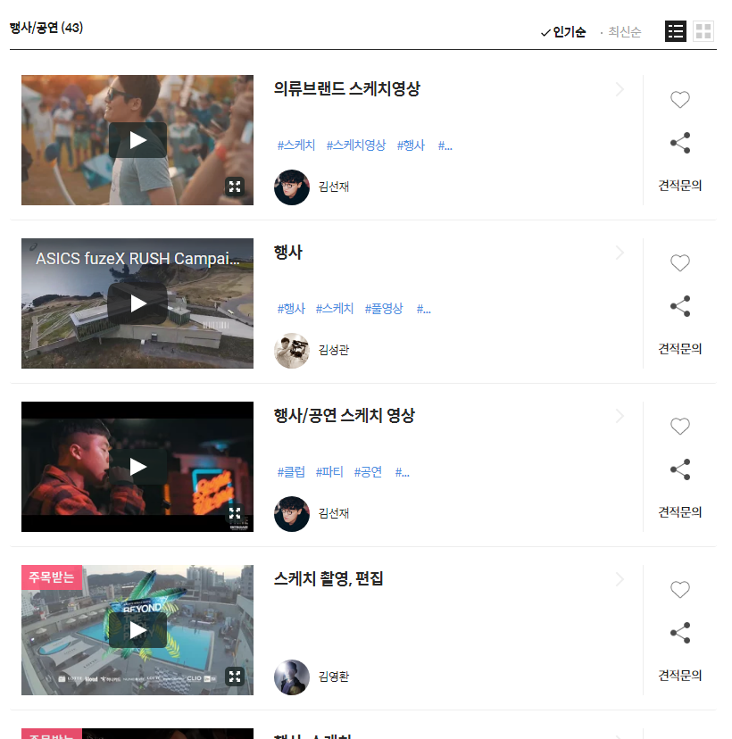
프로젝트 명 | Vrest
화면명칭 | Project_list
화면 ID | Project
페이지 NO
화면 설명
1. 푸터의 내용을 등록 2. 헤더 메뉴 픽시드 문의 추가 문의 버튼을 누르면 전체를 가리면서 문의 창이 뜬다
2
비고
적당히 참고
1

Slide 9
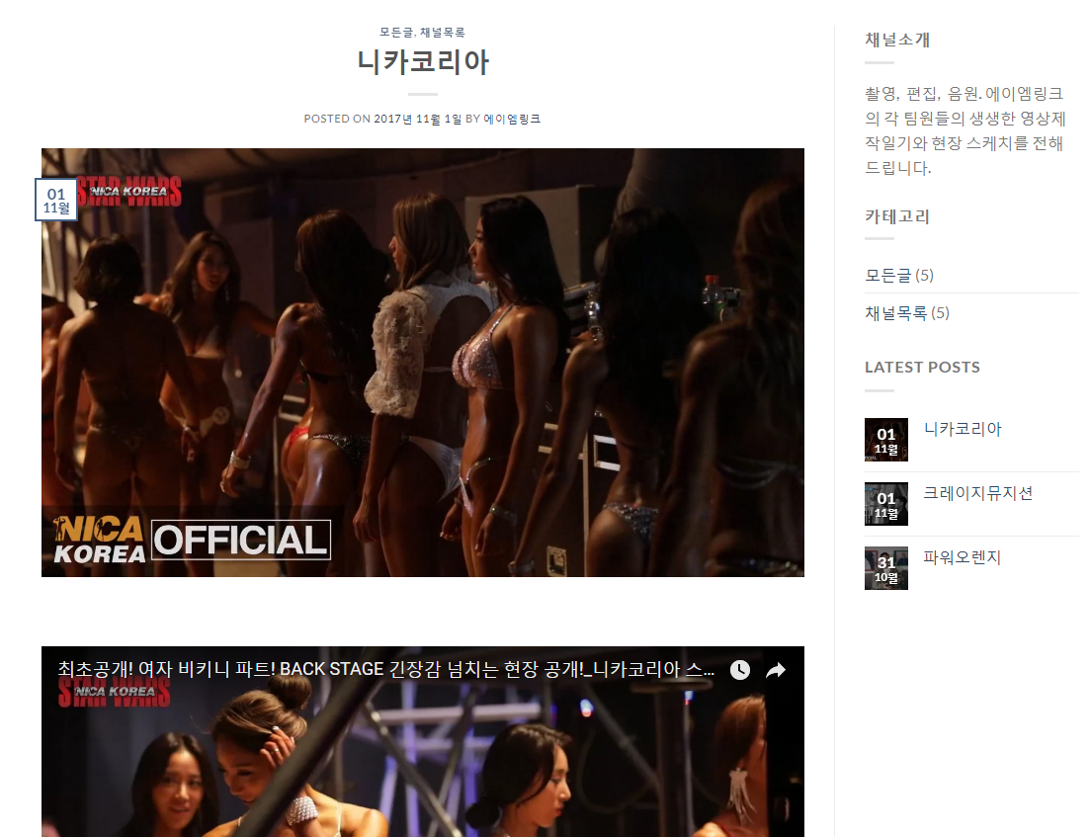
프로젝트 명 | Vrest
화면명칭 | Project_detail
화면 ID | Project
페이지 NO
화면 설명
1. 푸터의 내용을 등록 2. 헤더 메뉴 픽시드
2
비고
적당히 참고
1

Slide 10
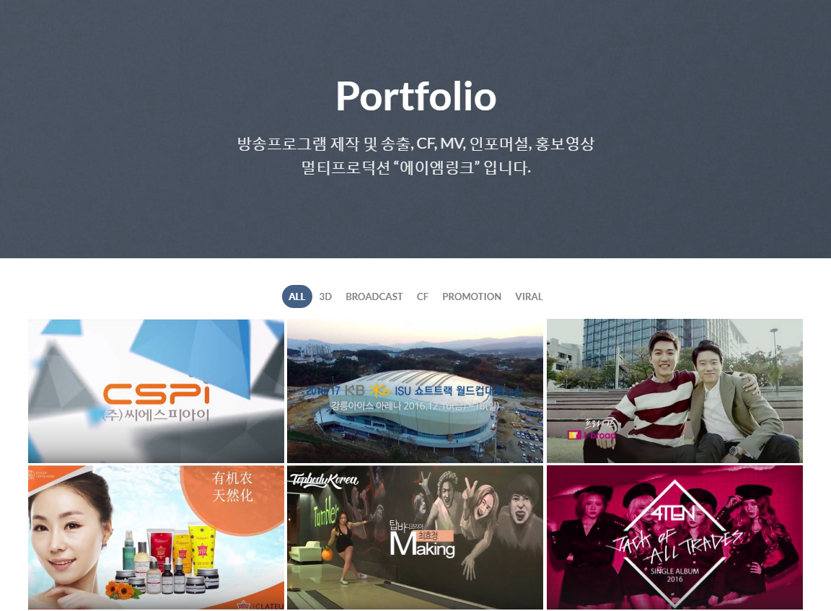
프로젝트 명 | Vrest
화면명칭 | PortFolio_list
화면 ID | PortFolio
페이지 NO
화면 설명
1. 푸터의 내용을 등록 2. 헤더 메뉴 픽시드
2
비고
적당히 참고
1

Slide 11
프로젝트 명 | Vrest
화면명칭 | PortFolio_detail
화면 ID | PortFolio
페이지 NO
화면 설명
1. 푸터의 내용을 등록 2. 헤더 메뉴 픽시드
2
비고
적당히 참고
1

Slide 12
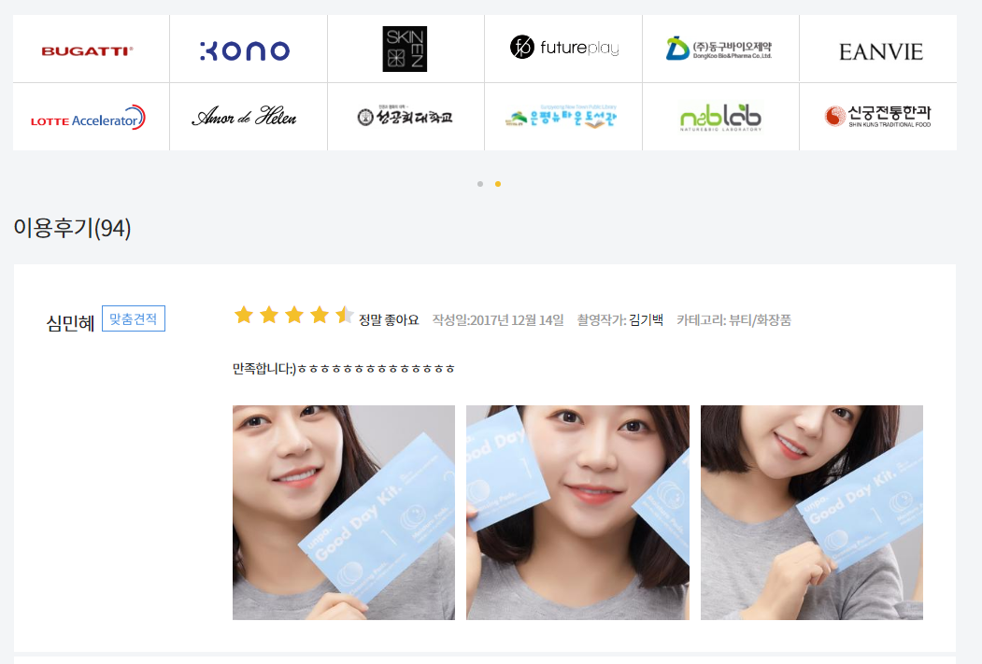
프로젝트 명 | Vrest
화면명칭 | 후기
화면 ID | 후기
페이지 NO
M
E
N
U
화면 설명
1. 푸터의 내용을 등록
비고
비슷하게 위는 다르게
1

Slide 13
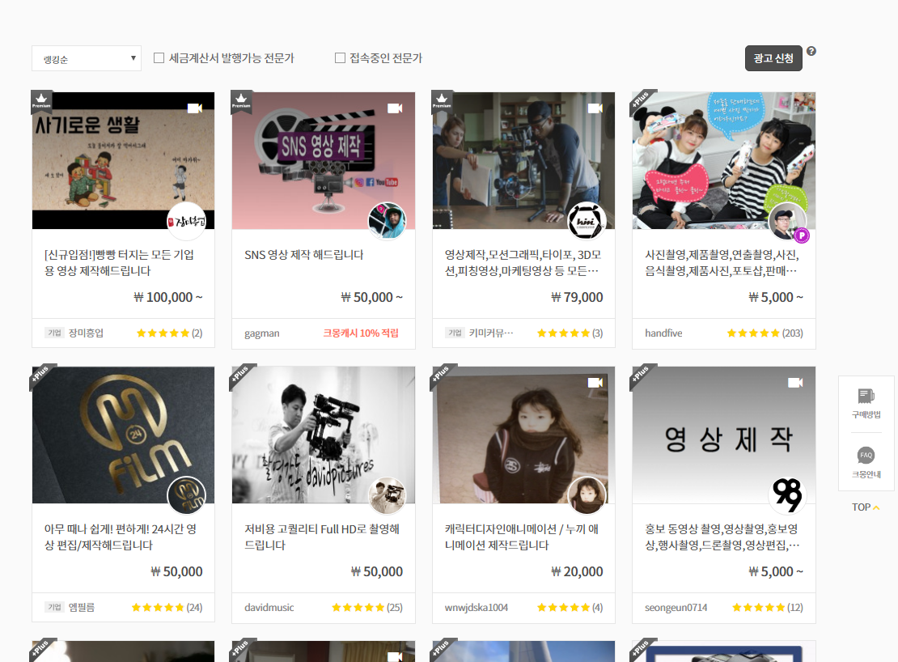
프로젝트 명 | Vrest
화면명칭 | Sale_list
화면 ID | sale
페이지 NO
M
E
N
U
화면 설명
1. 푸터의 내용을 등록
비고
비슷하게 하자
1

Slide 14
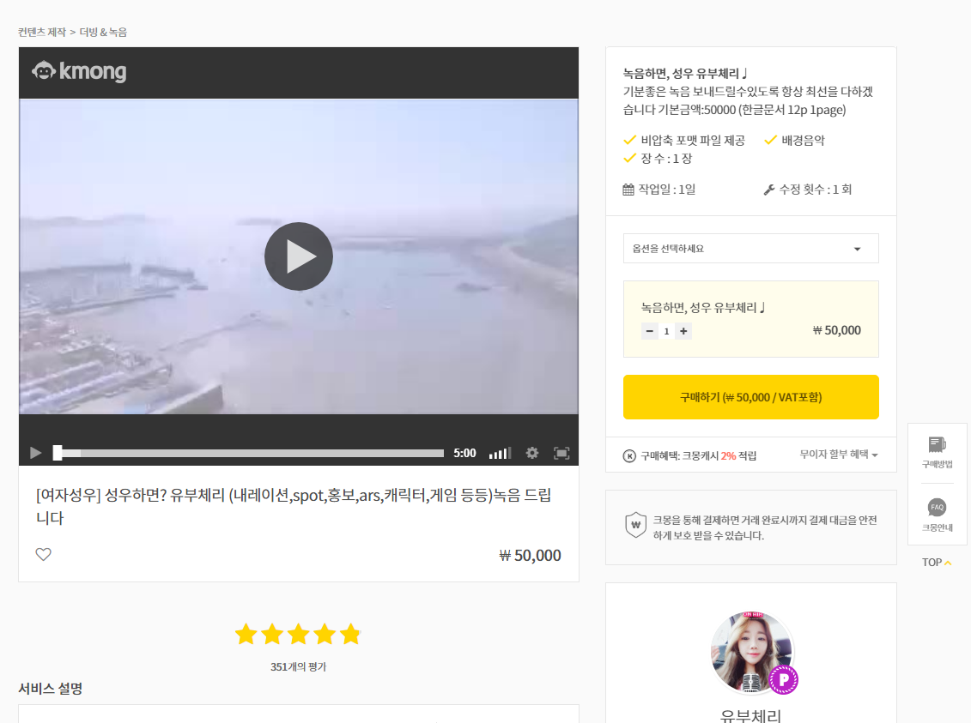
프로젝트 명 | Vrest
화면명칭 | Sale_detail
화면 ID | sale
페이지 NO
M
E
N
U
화면 설명
1. 푸터의 내용을 등록
비고
비슷하게 하자
1

Slide 15
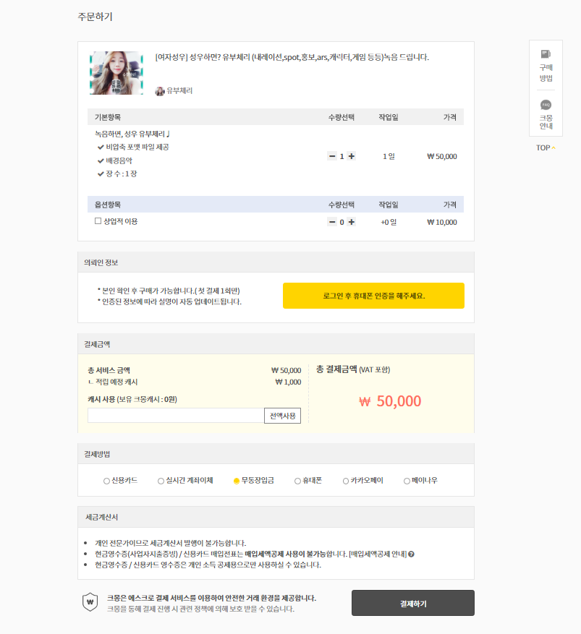
프로젝트 명 | Vrest
화면명칭 | Sale_detail_detail
화면 ID | Sale_detail_detail
페이지 NO
M
E
N
U
화면 설명
1. 푸터의 내용을 등록 2. 구매페이지
비고
비슷하게 위는 다르게
1

Slide 16
프로젝트 명 | Vrest
화면명칭 | 마이페이지
화면 ID | 마이페이지
페이지 NO
M
E
N
U
화면 설명
1. 푸터의 내용을 등록
비고
마이페이지는 할때 생각하자
1

